Slide 1
CHÀO MỪNG CÁC CON
ĐẾN VỚI LỚP HỌC
Trực tuyến

Slide 2
Chủ đề I:
KHÁM PHÁ MÁY TÍNH
Bài 4
THƯ ĐIỆN TỬ (TIẾP THEO)

Slide 3
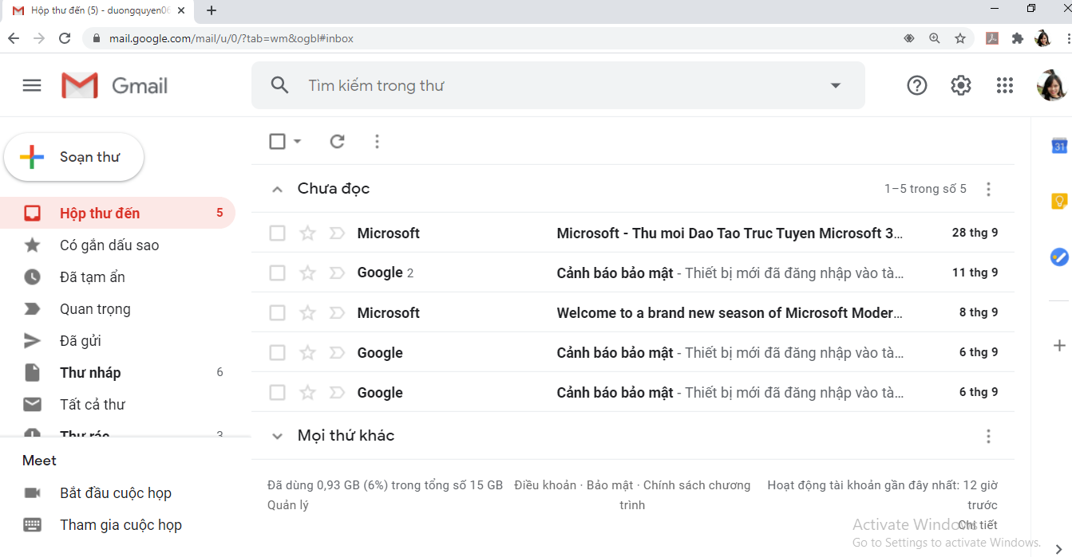
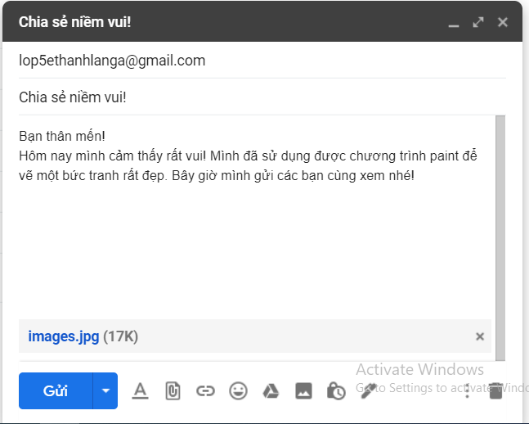
a. Hoạt động cơ bản
1.Gửi thư có đính kèm tệp tin
2)Gõ địa chỉ của người nhận
1)Nháy chuột soạn thư
3)Gõ tiêu đề cho bức thư
4)Soạn nội dung thư

Slide 4
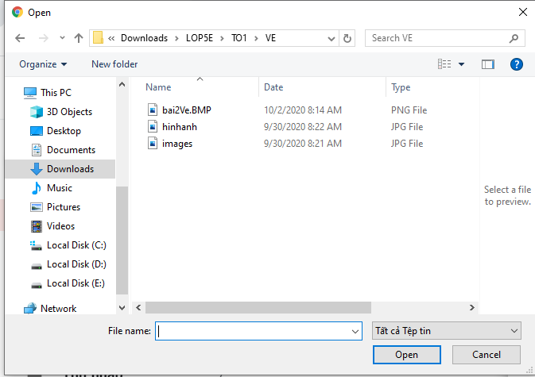
2) Mở thư mục có chứa tệp muốn gửi và nháy chuột vào tệp muốn gửi
1)Nháy chuột vào hình cái ghim
3) Chọn Open

Slide 5
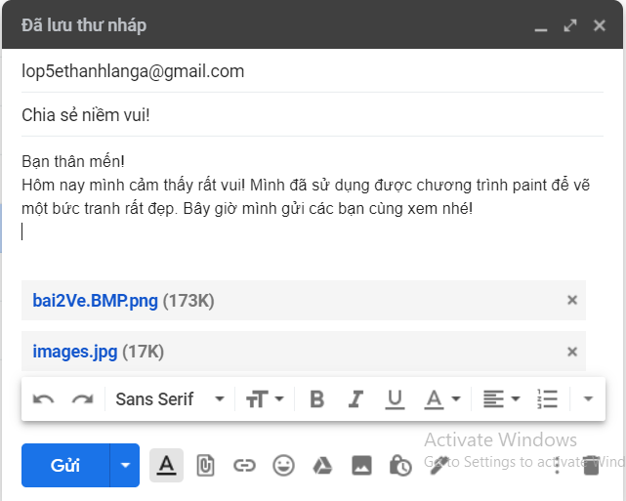
Đây là những tệp tin cần gửi
4) Chọn Gửi

Slide 6
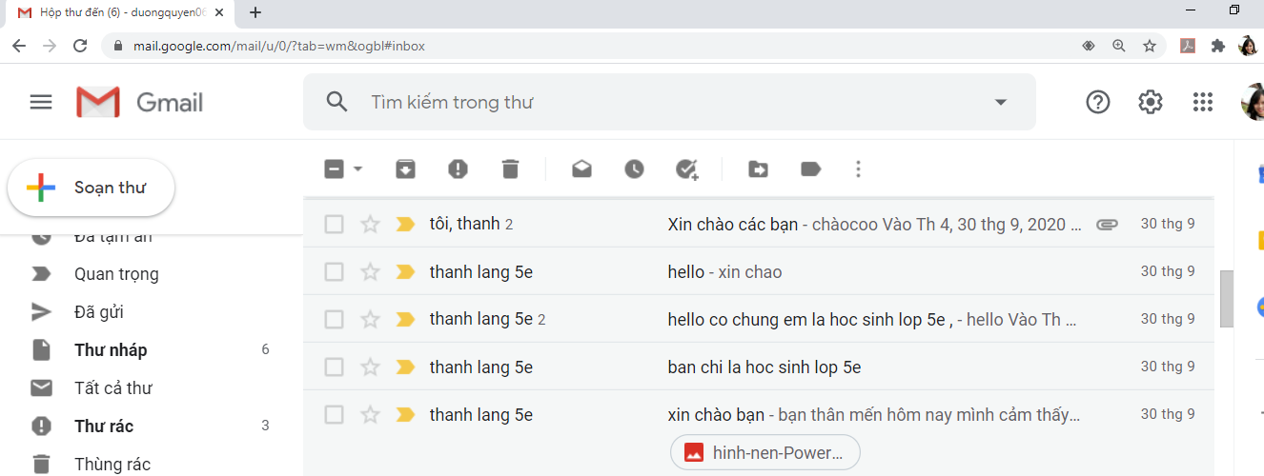
2. NHẬN THƯ CÓ TỆP TIN ĐÍNH KÈM
Hình cái ghim cho biết thư có đính kèm tệp
1)Nháy đúp chuột mở thư đến

Slide 7
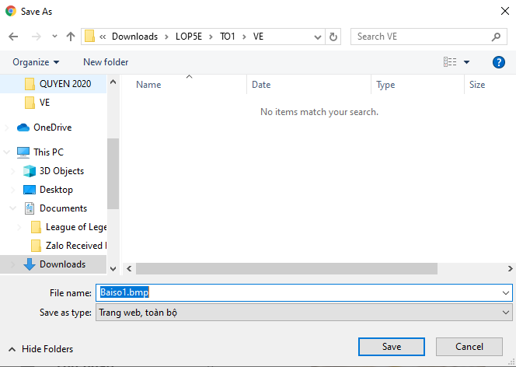
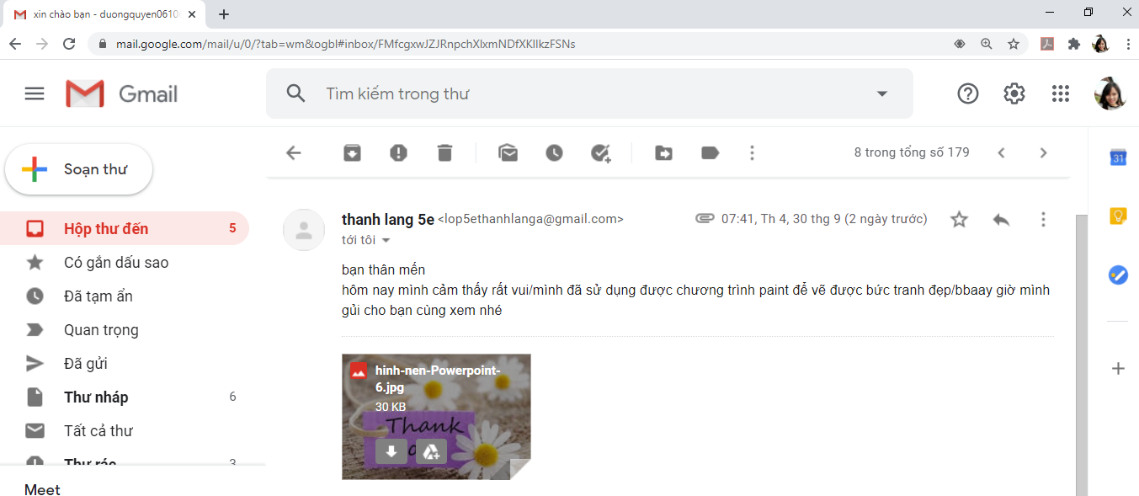
3) Mở thư mục sẽ lưu tệp tải về
4) Chọn Save
2) Nháy vào mũi tên để tải về

Slide 8
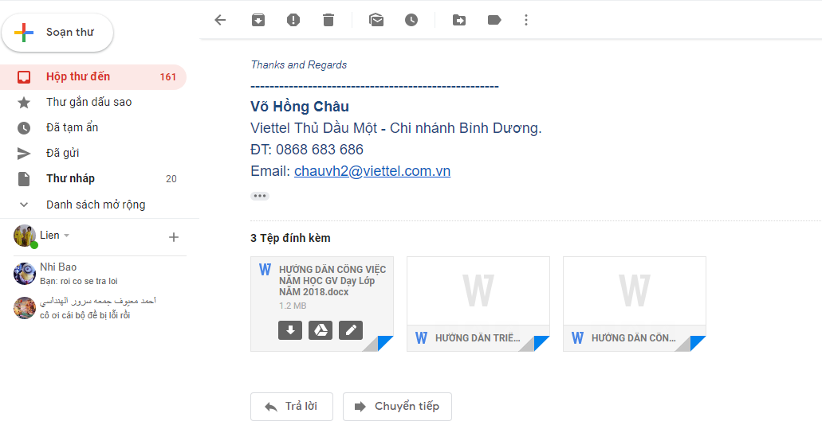
A.HOẠT ĐỘNG CƠ BẢN
Thư nháp là thư đã soạn nhưng chưa được gửi
Xem các thư đã gửi và thư nháp

Slide 9
NỘI DUNG THỰC HÀNH
1.Soạn và gửi cho bạn trong nhóm bức thư có đính kèm 1 tệp văn bản word(.docx) với nội dung như sau:
Bạn thân mến!
Tớ mới sưu tập một bài thơ rất hay.Tớ đã soạn thảo và trình bày rất đẹp.Tớ gửi cho bạn cùng xem nhé!
2.Đăng nhập vào hộp thư của em để đọc thư bạn gửi cho mình và tải về máy tính tệp đính kèm.
3.Đăng xuất khỏi hộp thư của em sau khi đọc xong thư của bạn gửi.

